Slide 1
SİBER ZORBALIK

Slide 2
Siber zorbalık nedir?
Siber zorbalık, dijital teknolojiler kullanılarak gerçekleştirilen zorbalıktır.
Bu tür zorbalıklar sosyal medyada, mesajlaşma platformlarında, oyun platformlarında ve cep telefonlarında görülebilir.
Hedef seçilen kişileri korkutmaya, kızdırmaya ya da utandırmaya yönelik olarak tekrarlanan bir davranıştır.

Slide 3
Hangi eylemler siber zorbalık kapsamına girer?
Saygısızlık: İletişimde haddi aşmak ve bunu devam ettirmek.
Sahte Hesap: Kurban adına sahte hesaplar oluşturarak ve bu oluşturulan sahte hesaplar yoluyla tehdit ve zorbalığı sürdürmek.
Kandırma: Başkalarının çeşitli, gizli bilgilerini yayınlayarak ve bunları çarpıtarak insanları aldatmak, dolandırmak.
Manipüle: Kurbanın kendisi gibi davranmak.

Slide 4
Sosyal medyada bir kişi hakkında yalanlar yaymak ya da utandırıcı fotoğraflar yayınlamak
Mesajlaşma platformlarından incitici mesajlar ya da tehditler yollamak
Yorumlar: Yazı, fotoğraf, video yoluyla yapılan hakaret ve küfür içeren negatif iletiler.
Dedikodu: Kamuoyunda spekülasyon oluşturma. Çevrimiçi ortamlarda hakkınızda kasıtlı ve alenen dedikodu yapılması.

Slide 5
Dışlama: Bir grup arkadaştan bir kişiyi ayırma. Özellikle okulda başlayan ve siber ortamda devam eden dışlanma.
Taciz: Sürekli ve kasıtlı olarak yapılan zarar verici ve rahatsız edici davranışlar.
Takip: Her an izlenildiğini hissetme. İnternette başlayıp, gerçek hayata yansıyan takip ediliyormuş hissi.
Kasten ve maksatlı olarak yapılan kışkırtma ve hakaret , sabote.

Slide 6
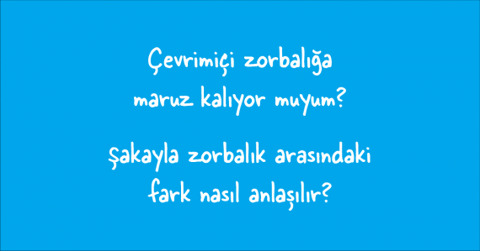

Slide 7
Arkadaşlar arasında şakalaşmalar hep olur ama özellikle çevrimiçi ortamlar söz konusu olduğunda biri sadece eğence mi arıyor yoksa sizi incitmek mi istiyor bunu ayıt etmek güç olabilir. Kimi durumlarda “şakaydı şaka” ya da “sakın ciddiye alma” denilir ve gülüp geçilir.

Slide 8
Ancak; kendinizi incinmiş hissediyorsanız ve başkalarının sizinle birlikte gülmek yerine size güldüğünü düşünüyorsanız o zaman şaka fazla ileri gitmiş demektir. Söz konusu kişiye artık durmasını söyledikten sonra bile şaka devam ediyorsa ve bu konuda hala üzüntü duyuyorsanız yapılan iş zorbalık sayılır.

Slide 9
Zorbalık, özellikle de çevrimiçinde gerçekleştiğinde, istenmedik bir şekilde tanımadıklarınız da dâhil olmak üzere geniş bir çevrenin ilgisini çekebilir.
Böyle bir durum ortaya çıktığında olay hoşunuza gitmemişse buna katlanmak zorunda değilsiniz.

Slide 10
Kendinizi kötü hissediyorsanız ve olay durmuyorsa o zaman yardım almakta yarar vardır. Siber zorbalığın durdurulması yalnızca zorbalık edenleri ihbar etmekle sınırlı kalan bir iş değildir; aynı zamanda herkesin çevrimiçi ve gerçek hayatta saygıyı hak ettiğini kabul etmekle ilgilidir.

Slide 11
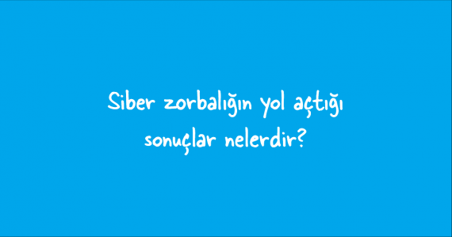

Slide 12
Zorbalık çevrimiçi gerçekleştiğinde her yerde, hatta kendi evinizde bile saldırı altındaymışsınız gibi hissedebilirsiniz. Sanki kaçış yok gibi görünür. Etkileri de uzun sürebilir ve ilgili kişiyi pek çok yönden etkileyebilir:
Ruhsal — kızgınlık, mahcubiyet, aptal yerine konma hissi, hatta öfke
Duygusal — utanç hissi ya da sevilen şeylere karşı ilgi kaybı
Fiziksel — yorgunluk (uyuyamama) ya da karın ağrısı ve baş ağrısı gibi semptomlar yaşamak

Slide 13
Komik duruma düşme ya da başkaları tarafından rahatsız edilme endişesi insanları sorunu dillendirmekten ya da çözmeye çalışmaktan alıkoyabilir. Bazı aşırı örneklerde siber zorbalık insanların kendi yaşamlarını sonlandırmalarına bile yol açabilir.
Siber zorbalık bizi pek çok yoldan etkileyebilir. Ancak bunların aşılması ve insanların yeniden özgüvenlerine ve sağlıklarına kavuşmaları mümkündür.

Slide 14
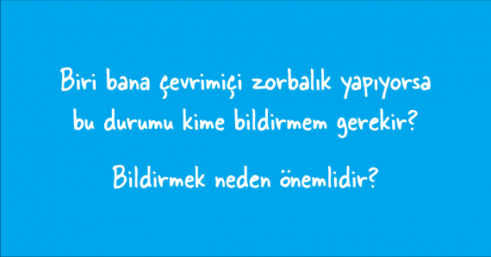

Slide 15
Zorbalığa maruz kaldığınızı düşünüyorsanız yapmanız gereken ilk iş anne-babanız, ailenizden yakın bir kişi, ya da güvendiğiniz başka bir yetişkin kişiden bu konuda yardım istemenizdir.
Zorbalık olayı bir sosyal platformda gerçekleşiyorsa o kişiyi engelleyebilir ve davranışlarını platformun kendisine resmen bildirebilirsiniz. Sosyal medya şirketlerinin, kullanıcılarını güvende tutma yükümlülükleri vardır.

Slide 16
Neler olup bittiğini ortaya koymak açısından kanıt toplanması (mesajlar ve sosyal medya paylaşımlarının fotoğrafları) yararlı olabilir.
Zorbalığın durdurulması açısından olayların tespit edilmesi gerekir ve bildirim çok önemdedir.
Zorbalık yapan kişiye davranışının kabul edilemez olduğunun gösterilmesi de bu konuda işe yarayabilir.

Slide 17
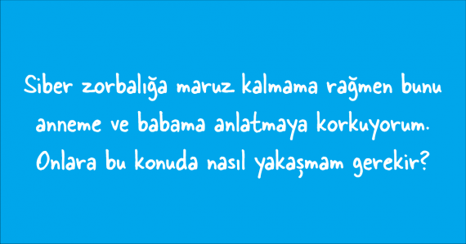

Slide 18
Siber zorbalığa maruzsanız, konuyu güvendiğiniz, konuşurken rahat edebileceğiniz bir yetişkine açmanız atabileceğiniz en önemli adımlardan biri olacaktır.
Ebeveynlerle konuşmak herkes için kolay bir iş değildir. Konuşmak için, dikkatlerini tamamen size verebilecekleri bir zaman seçin. Sorunun sizin açınızdan ne kadar ciddi olduğunu açıklayın.
Teknolojiye sizin kadar aşina olmayabileceklerini unutmayın; dolayısıyla durumu anlayabilmeleri için onlara yardımcı olmanız gerekebilir.

Slide 19
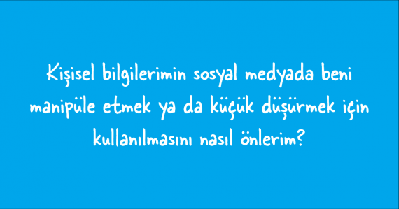

Slide 20
Çevrimiçi herhangi bir paylaşımda bulunmadan önce iki kez düşünün – o paylaşım hep orada kalabilir ve daha sonra sizin zararınıza kullanılabilir. Adresiniz, telefon numaranız ya da okulunuzun adı gibi kişisel bilgelerinizi paylaşmayın.
En fazla kullandığınız sosyal medya uygulamalarında gizlilik ayarlarını iyi öğrenin. İşte, ayarlarınız aracılığıyla yapabileceğiniz şeyler:
Hesabınızın gizlilik ayarlarında düzenlemeler yaparak profilinizi kimlerin görebileceğine, kimlerin size doğrudan mesaj iletebileceğine ya da paylaşımlarınıza yorum yapabileceğine karar verebilirsiniz.

Slide 21
İncitici yorumlar, mesajlar ve fotoğraflara ilişkin bildirimlerde bulunup bunların kaldırılmasını isteyebilirsiniz.
‘Arkadaşlıktan çıkarmanın’ ötesinde başkalarının sizin profilinizi görmesini ya da sizinle temas etmesini tamamen önleyebilirsiniz.
Ayrıca, belirli kişilerin yorumlarını, onları tamamen engellemeden yalnızca kendilerine görünmesini sağlayabilirsiniz.
Profilinizdeki gönderileri silebilir ya da bunları belirli kişilerden gizleyebilirsiniz.
En sevdiğiniz sosyal medya platformlarının çoğunda engelleme ya da sınırlama yaptığınızda, veya bildirimde bulunduğunuzda başkalarına bilgi gitmez.

Slide 22
Siber zorbalık hakkında Türk hukukunda açık bir hukuki düzenleme ve siber zorbalık yasası olmamasına karşın, Türk Ceza Kanunu'nda siber zorbalık davranışına uygulanabilecek pek çok hüküm bulunmaktadır:

Slide 23
Profil taklidi, Siber zorbalığın bu türünün TCK'da karşılığı "Kişisel Verilerin Kaydedilmesi ve Ele Geçirilmesi" suçu teşkil etmektedir.
İnternet veya teknolojik iletişim araçlarının kullanılarak gerçekleştirilen ve süreklilik gösteren Tehdit eylemi TCK'daki karşılığı "tehdit suçudur".
Özel hayat ifşasının TCK'daki karşılığı" özel hayatın gizliliğini ihlal suçudur".
Madde 122: Ayırımcılık.
Madde 123: Kişilerin huzur ve sükununu bozma.
Madde 125: Hakaret veya sövme.
Madde 132: Özel yaşamını izleyerek, iletişimine müdahale ederek içeriğini alay konusu etmek, haberleşmenin gizliliğini ihlal.
Madde 133: Kişiler arasındaki konuşmaların dinlenmesi ve kayda alınması.

Slide 24
Madde 134: ) özel hayatın gizliliğinin ihlali
Madde 81 : kasten insan öldürme
Madde 84 : intihara yönlendirme
Madde 96 : Eziyet
Madde 243: Bilişim Sistemine Girme
Madde 244: Sistemi Engelleme, Bozma, Verileri Yok Etme veya Değiştirme
Madde 245/A: Yasak Cihaz veya Programlar

Slide 25
Bu açıdan siber zorbalığa yönelik eylemlere maruz kalan mağdurların; hukuki yardım alarak, söz konusu eylemlerin somut olay açısından değerlendirilmesi suretiyle TCK kapsamında hangi suçun unsurlarını içermekte ise bu çerçevede hukuki sürecin başlatılması gerekmektedir.

Slide 26
Kişisel Verileri Yayma veya Başkasına Verme Suçu Nasıl İşlenir?

Slide 27
Telefon Görüşme Kayıtlarının Ele Geçirilmesi
Cep Telefonu Numarası Olan Kişisel Veriyi Başkasına Verme (Yayma)
İzinsiz Ele Geçirilen Fotoğraf / Resim / Görüntü Yayınlama
Banka veya Kredi Kartı Bilgilerini (Kişisel Verileri) Ele Geçirme
Kişiye Ait Cep Telefonunun İnternet Üzerinden Paylaşılması
Dolandırıcılık Amacıyla Kişisel Verileri Başkasına Verme veya Ele Geçirme
İnternetten Kişisel Verileri Yayma Suçu
Sosyal Medyada Yayınlanan Fotoğrafların Kaldırılmaması

Slide 28
Kişisel Verileri Başkasına Verme, Yayma veya Ele Geçirme Suçunun Cezası (TCK md. 136)
Kişisel verileri hukuka aykırı olarak verme, yayma veya ele geçirme suçunun cezası 2 yıldan 4 yıla kadar hapis cezasıdır (TCK md. 136).
Suçun konusunun, nitelikli cinsel saldırı suçu mağdurunun veya mağdur çocuk ifadelerini içeren kayıt ve görüntüler (CMK m.236/5-6) olması halinde verilecek ceza bir kat artırılır.

Slide 29
Kişisel verileri hukuka aykırı olarak verme, yayma veya ele geçirme suçunun;
Kamu görevlisi (memur vb.) tarafından ve görevinin verdiği yetki kötüye kullanılmak suretiyle,
Belli bir meslek ve sanatın sağladığı kolaylıktan yararlanmak suretiyle işlenmesi halinde, TCK md.136 gereği hükmedilecek hapis cezası 1/2 oranında arttırılır (TCK md. 137). Yani bu halde; suçun cezası, 3 yıldan 6 yıla kadar hapis cezasıdır.

Slide 30
Adli para cezası ; İşlenen bir suça karşılık hapis cezasıyla birlikte veya tek başına uygulanabilen bir yaptırım türüdür. Kişisel verilerin ele geçirilmesi, yayma veya başkasına verme suçunun hapis cezası, belli koşullarda adli para cezasına çevrilebilir.

Slide 31
SİBER ZORBA ÇOCUK OLDUĞUNDA CEZA UYGULANIYOR MU?
Bir fiili işlediği sırada 12 yaşından küçük olan çocukların cezai sorumluluğu yoktur. Yani bunlara herhangi bir şekilde ceza kovuşturması yapılmıyor. Ancak bunlar suça sürüklenen çocuklar olduğundan bunlara çocuklara özgü güvenlik tedbirleri yaptırımları uygulanıyor. Danışmanlık tedbiri, sağlık tedbiri gibi…
12-15 yaş aralığındaki çocukların tıpkı suçun mağduru oldukları durumdaki gibi yine ayırt etme gücüne sahip olup olmadıkları işledikleri suçun sonuçlarını algılayıp algılayamadıklarına bakılarak, algıladıkları takdirde cezai sorumluluklarının olduğuna karar veriliyor.
15-18 yaş aralığındaki çocuklara ise cezai yaptırımlar indirimli olarak uygulanıyor.

